Slide 1
Combinations
Combinations
June 2017
3H Q11
Edexcel
SAM
3H Q15
Nov 2017
2H Q15
AQA
Spec 1
3H Q13
June 2018
3H Q14
OCR
Spec 2
2H Q12
Nov 2018
2H Q11
May 2019
1H Q16

Slide 2
Combinations
Combinations
June 2017
2H Q5
Edexcel
Nov 2017
1H Q15
AQA
SAM
2H Q15
1 Marker
June 2018
3H Q17
OCR
Nov 2018
2H Q19

Slide 3
Combinations
Combinations
Edexcel
June 2017
2H Q14
SAM
1H Q17
AQA
Nov 2017
1H Q8
Practice
2H Q15
OCR
May 2018
1H Q13

Slide 4
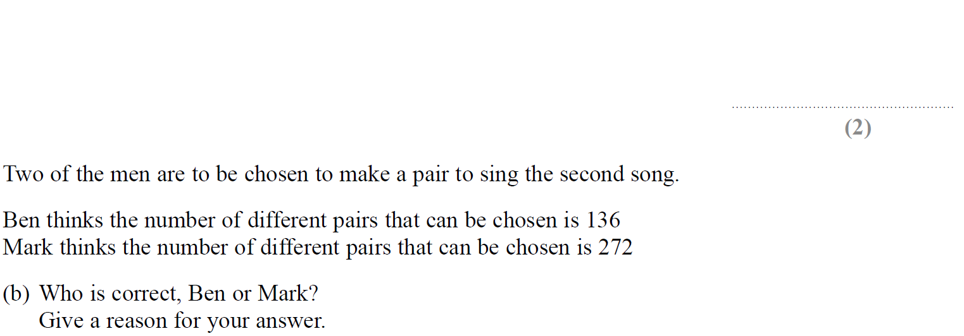
Combinations
SAM 3H Q15

Slide 5
Combinations
SAM 3H Q15
A
B

Slide 6
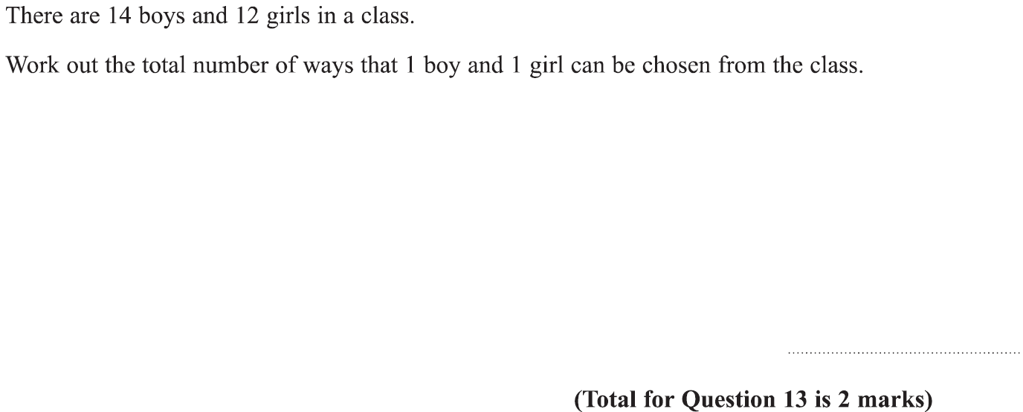
Combinations
Specimen Set 1 3H Q13

Slide 7
Combinations
Specimen Set 1 3H Q13
A

Slide 8
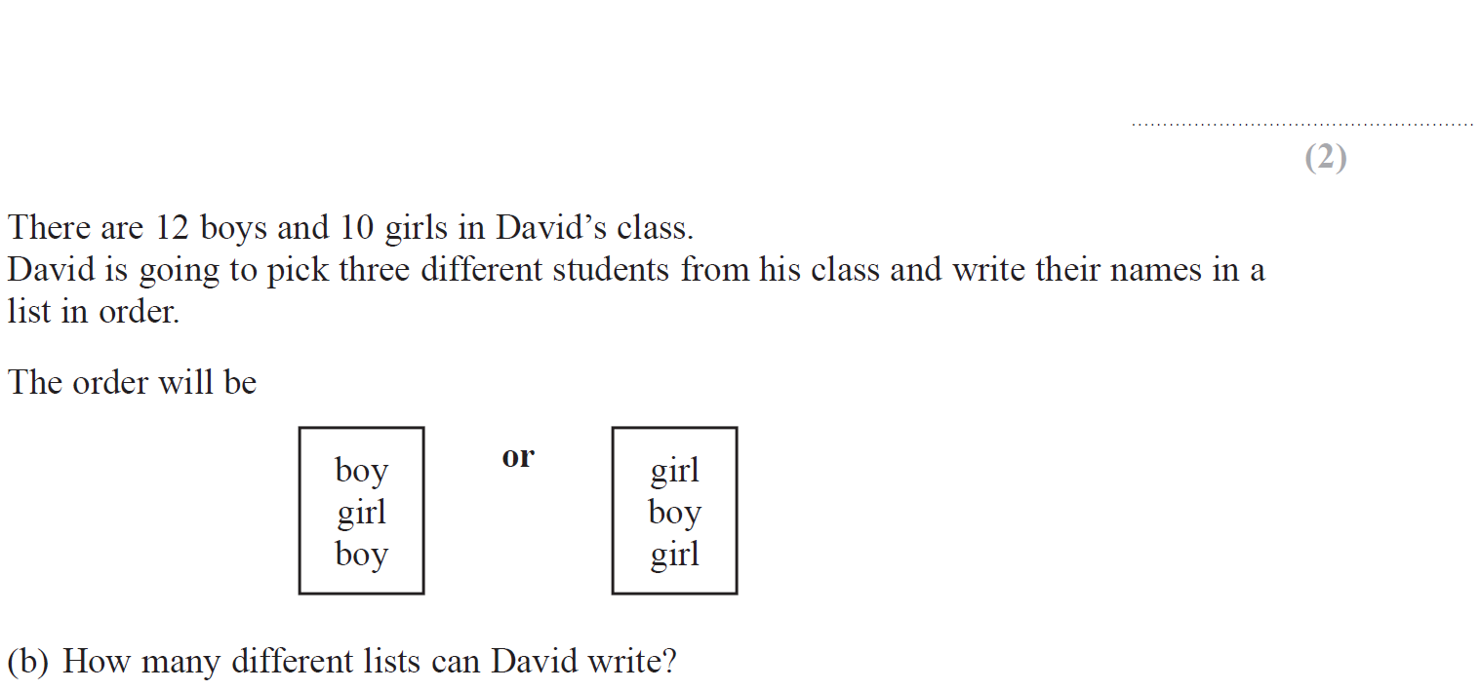
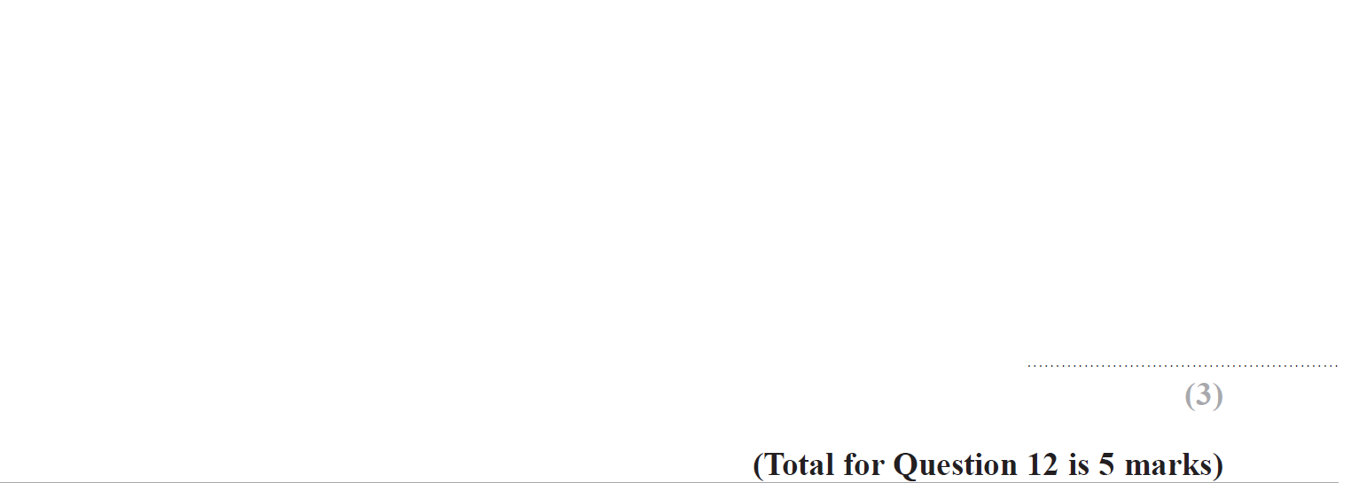
Combinations
Specimen Set 2 2H Q12

Slide 9
Combinations
Specimen Set 2 2H Q12
A
B

Slide 10
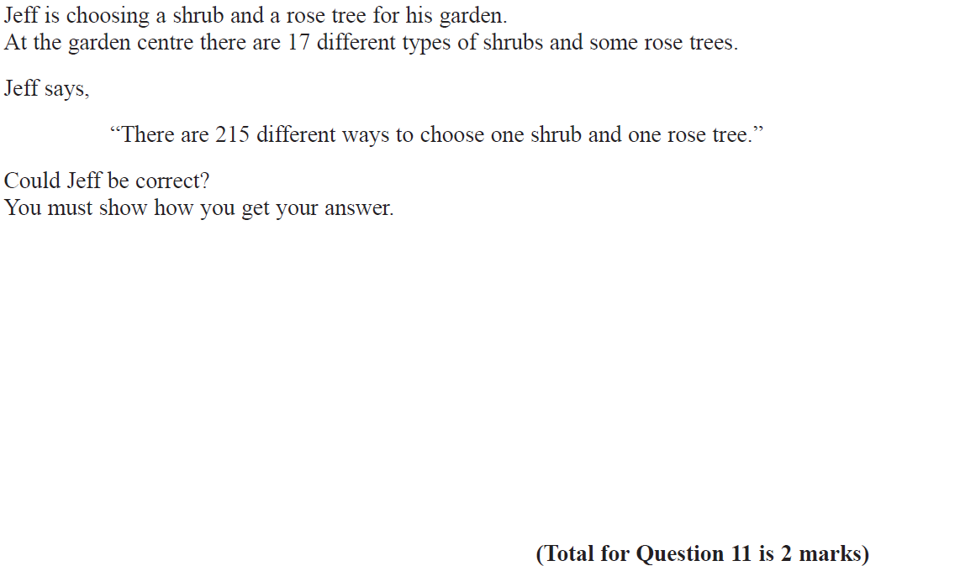
Combinations
June 2017 3H Q11

Slide 11
Combinations
June 2017 3H Q11
A

Slide 12
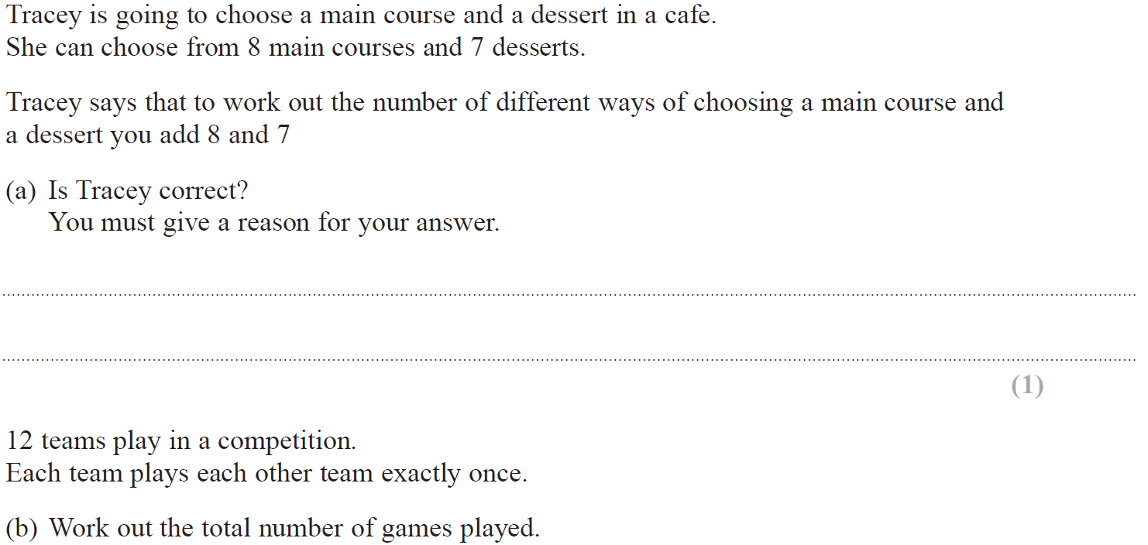
Combinations
Nov 2017 1H Q15

Slide 13
Combinations
Nov 2017 1H Q15
A
B

Slide 14
Combinations
June 2018 3H Q14

Slide 15
Combinations
June 2018 3H Q14
A

Slide 16
Combinations
Nov 2018 2H Q11

Slide 17
Combinations
Nov 2018 2H Q11
A

Slide 18
Combinations
May 2019 1H Q16

Slide 19
Combinations
May 2019 1H Q16
A
B
A SF
B SF

Slide 20
Combinations
SAM 2H Q15

Slide 21
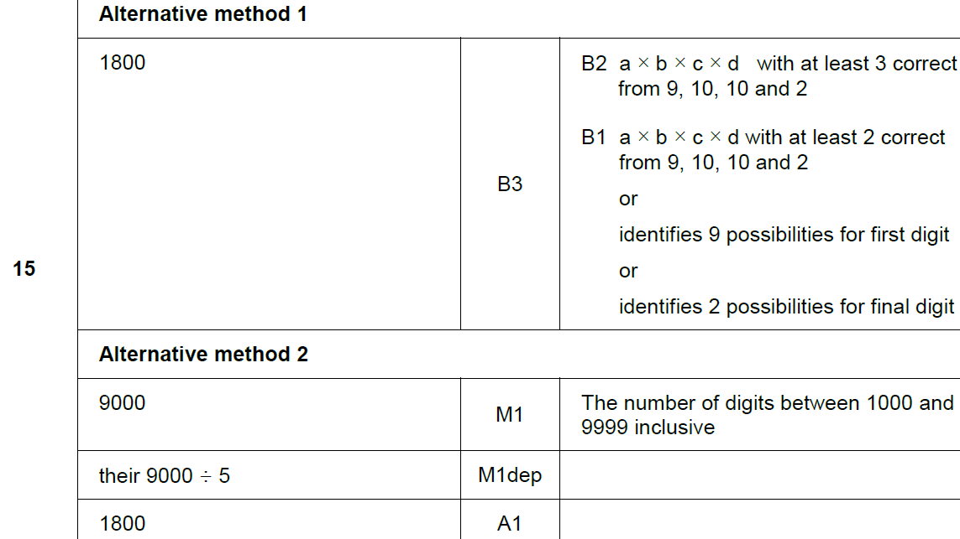
Combinations
SAM 2H Q15
A

Slide 22
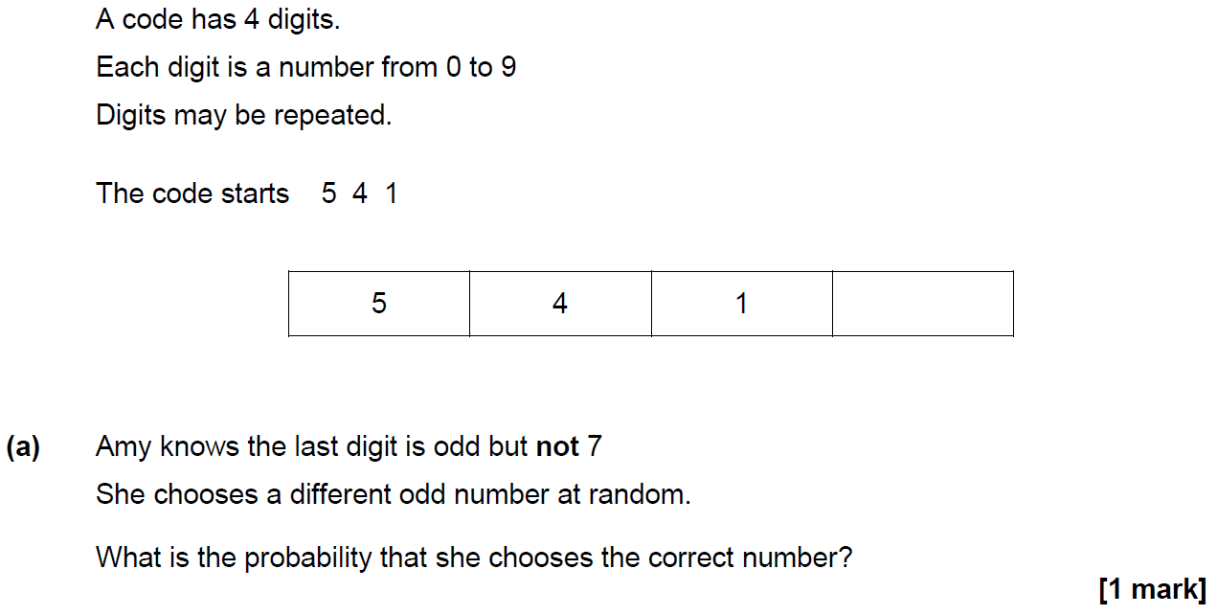
Combinations
June 2017 2H Q5

Slide 23
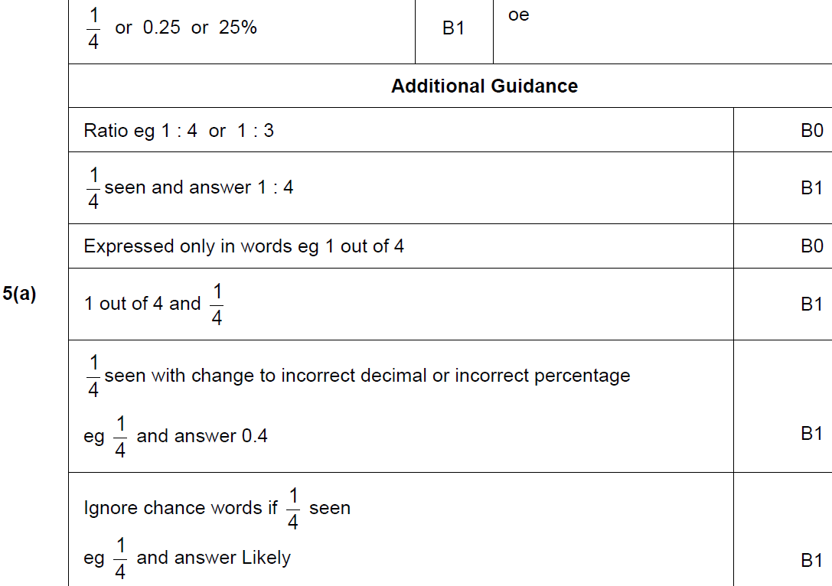
Combinations
June 2017 2H Q5
A

Slide 24
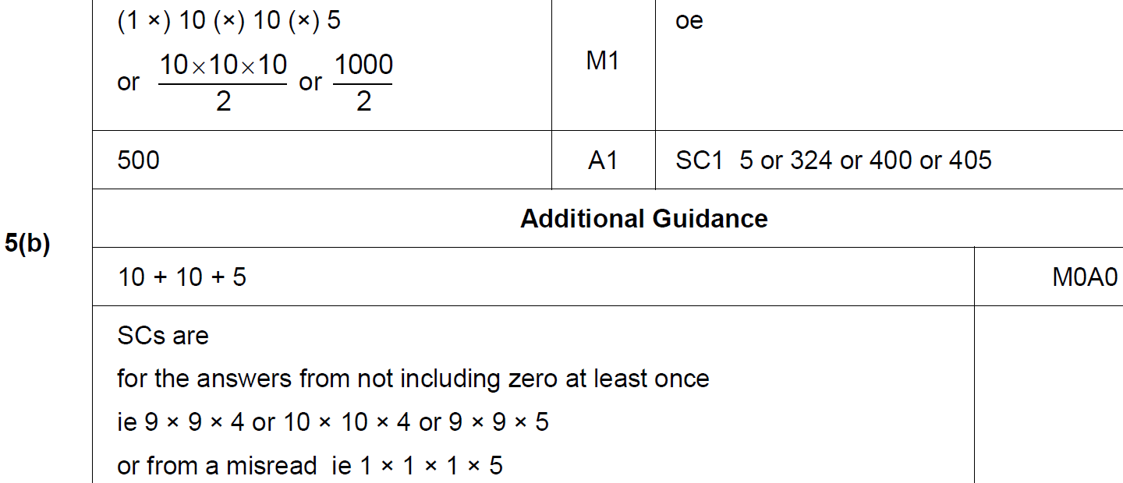
Combinations
June 2017 2H Q5
B

Slide 25
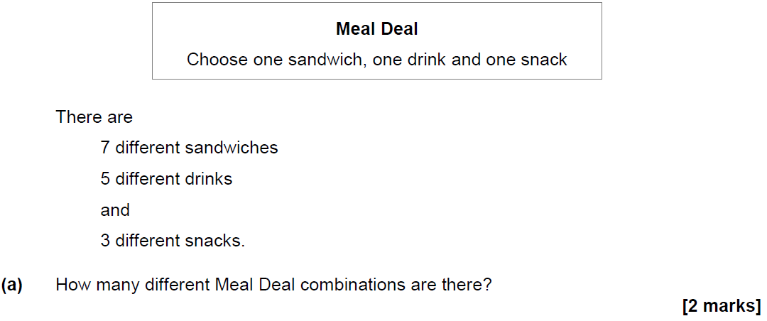
Combinations
Nov 2017 1H Q15

Slide 26
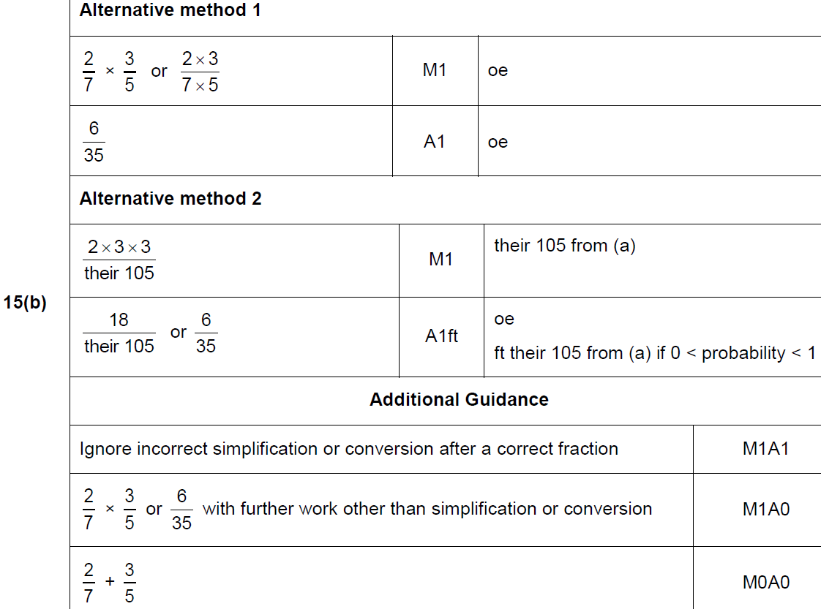
Combinations
Nov 2017 1H Q15
A
B

Slide 27
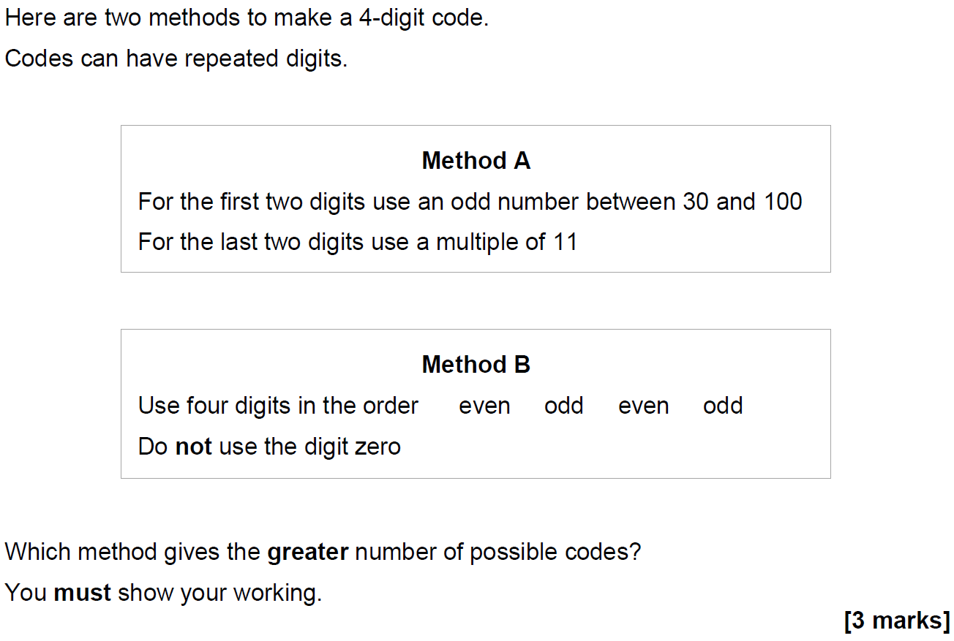
Combinations
June 2018 3H Q17

Slide 28
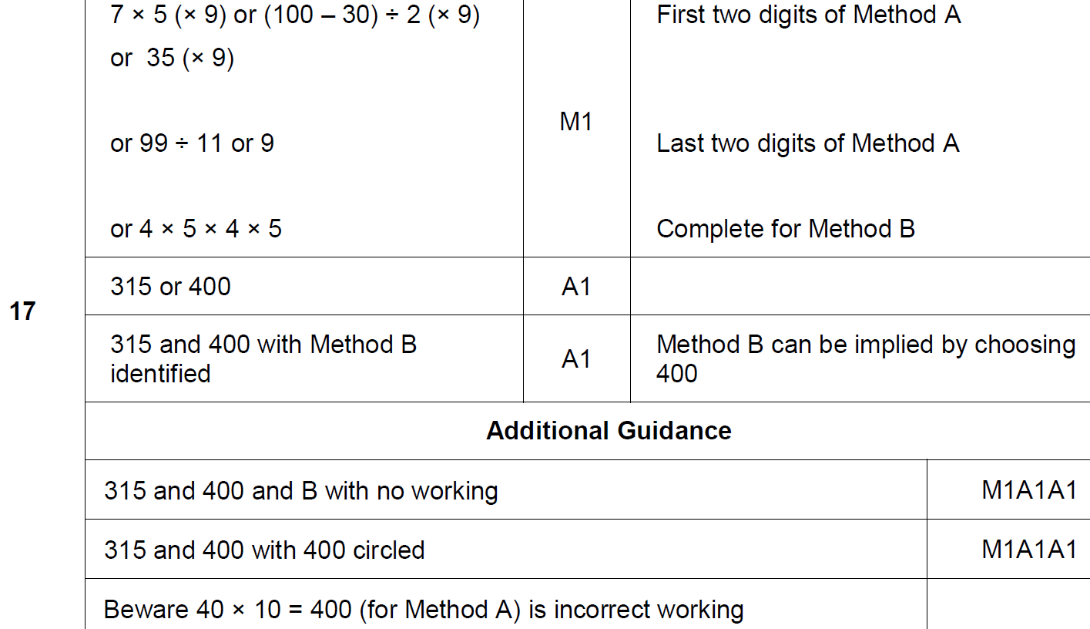
Combinations
June 2018 3H Q17
A

Slide 29
Combinations
Nov 2018 2H Q19

Slide 30
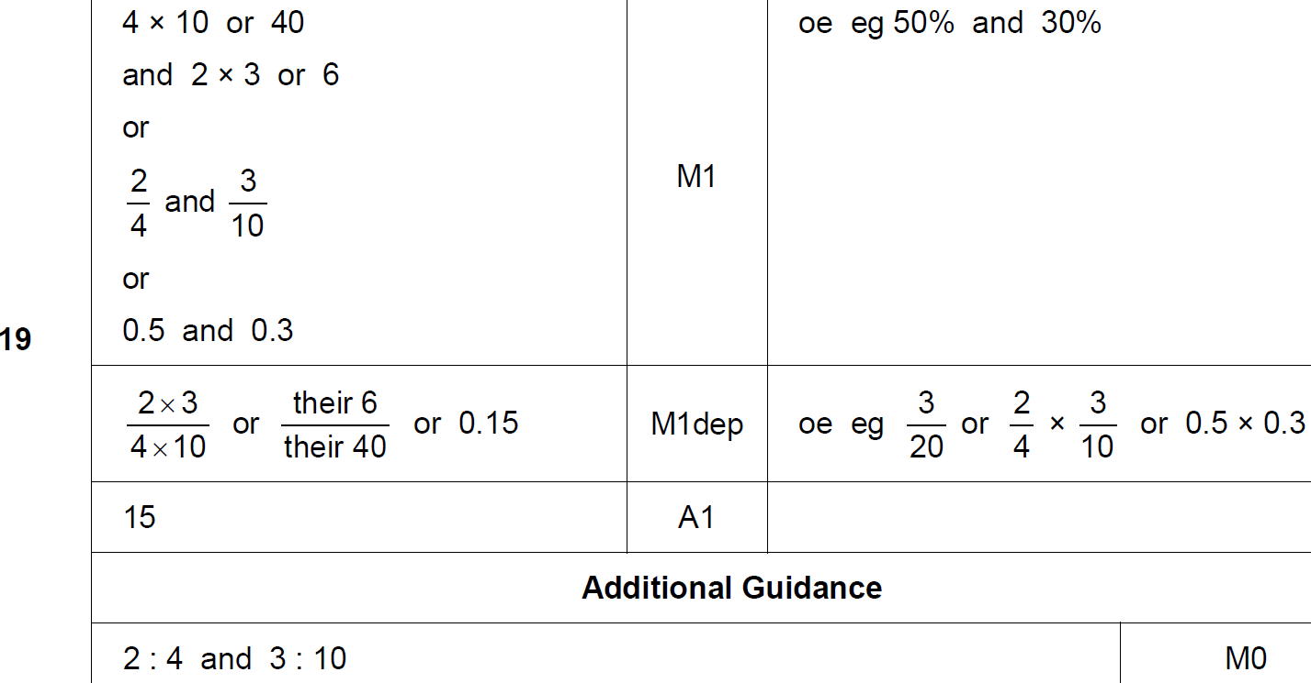
Combinations
Nov 2018 2H Q19
A

Slide 31
Combinations
SAM 1H Q17

Slide 32
Combinations
SAM 1H Q17
A

Slide 33
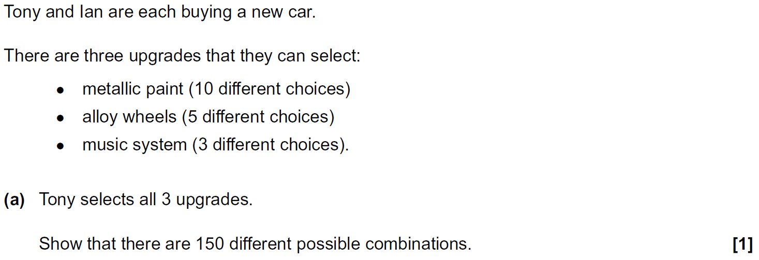
Combinations
Practice 2H Q15

Slide 34
Combinations
Practice 2H Q15
A
B

Slide 35
Combinations
June 2017 2H Q14

Slide 36
Combinations
June 2017 2H Q14
A
B

Slide 37
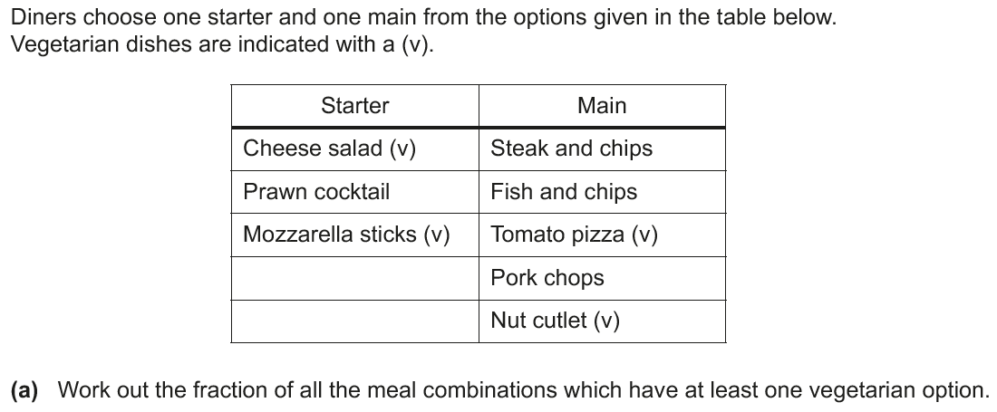
Combinations
Nov 2017 1H Q8

Slide 38
Combinations
Nov 2017 1H Q8
A
B

Slide 39
Combinations
May 2018 1H Q13

Slide 40
Combinations
May 2018 1H Q13
A
B

